Slide 1


¡Taller del Plan Maestro!
Construyendo el Tesoro, Paso a Paso

Slide 2





¿Cómo hacer que nuestra idea se haga realidad?
Ya sabemos escuchar, lanzar nuestra idea y saber si le gusta a la gente. Ahora, es el momento de planear cada paso para que la construcción de nuestra idea sea tan divertida como un mapa del tesoro.
Paso 1:
Dibuja tu Mapa de la Aventura
Paso 2:
Sigue el Río de la Felicidad
Paso 3:
La Gran Fiesta y la Medalla

Slide 3

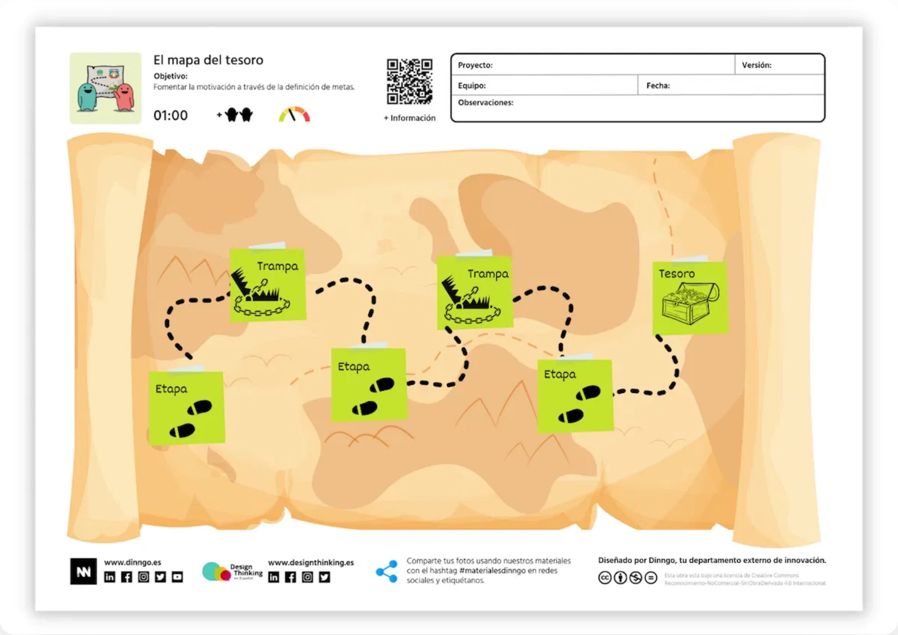

Paso 1: ¡Dibuja tu Mapa de la Aventura!
Un gran proyecto necesita un gran mapa. Tu
Mapa de la Hoja de Ruta
te mostrará el camino
desde el inicio hasta el final, ¡como un mapa del tesoro con diferentes islas!
Isla 1: El Corazón de la Máquina
¿Qué pieza construirás primero? ¿El corazón que da abrazos?
Isla 2: El Cuerpo y los Brazos
Luego, ¿cómo se verá y cómo funcionarán los brazos?
Isla 3: La Piel y los Detalles
Por último, ¿qué colores y decoraciones tendrá?
Recuerda: ¡Un buen mapa te ayuda a no perderte en la aventura!

Slide 4
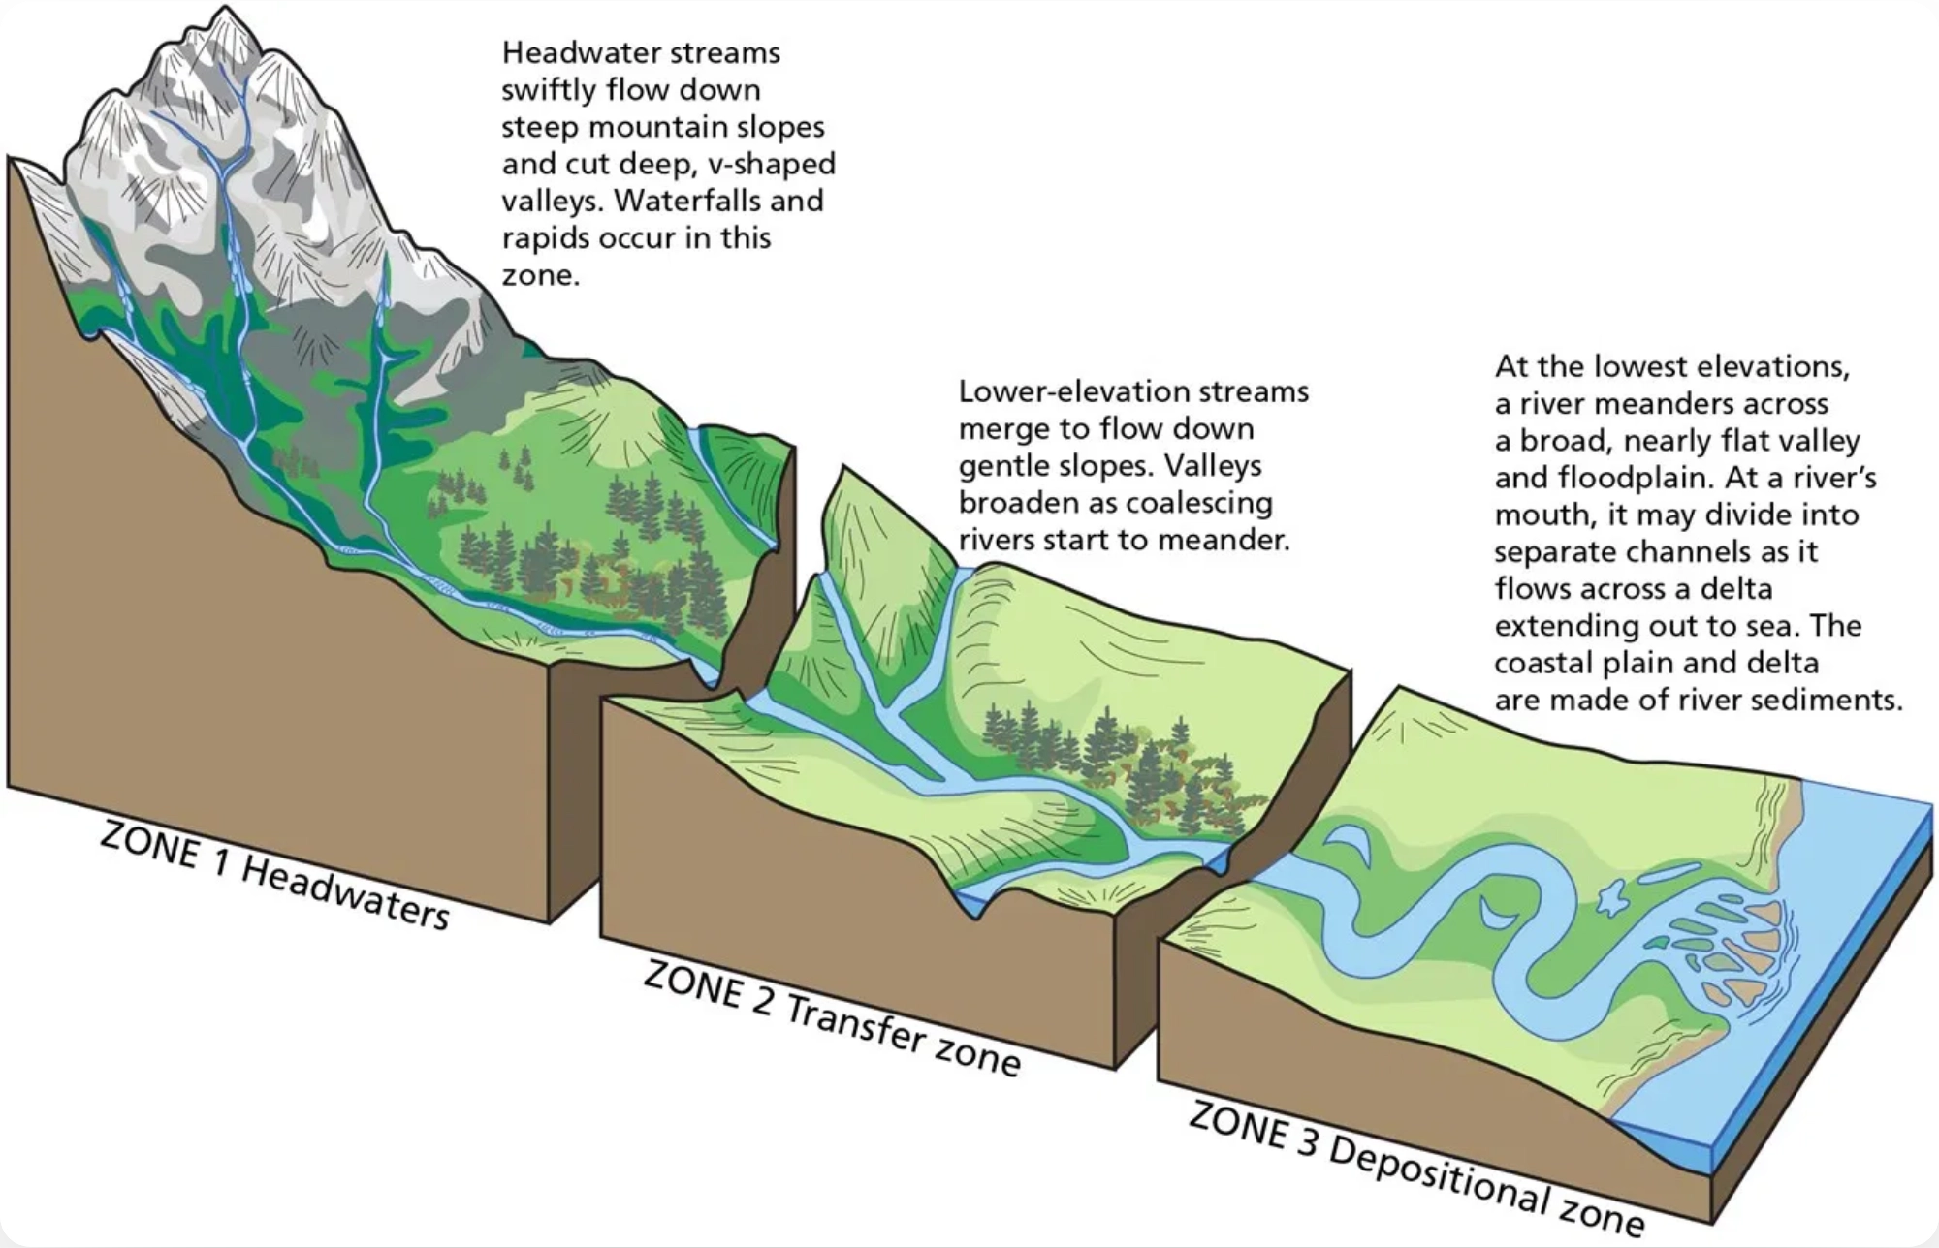

Paso 2: ¡Sigue el Río de la Felicidad!
El
Río de la Felicidad
es el camino más fácil y alegre para que un amigo use tu idea. ¡Cada
piedra del río es un paso!
Piedra 1: ¡Llega al Río!
El amigo se acerca a la Máquina de Abrazos.
Piedra 2: ¡Salta!
El amigo aprieta el botón mágico.
Piedra 3: ¡Disfruta!
El amigo recibe el abrazo.
Consejo: ¡Mientras más fácil sea el camino, más amigos querrán cruzar el río!

Slide 5





Paso 3: ¡La Gran Fiesta y la Medalla!
¡Es el momento de celebrar! Usa tu
Métricas de Éxito
Plan de Lanzamiento
para invitar a todos y tus
para saber si les encantó.
El Plan de la Fiesta (Lanzamiento)
¿A quién invitaremos? ¿Cómo les contaremos la noticia? ¡Prepara la lista de tareas!
La Medalla de la Felicidad (Métricas)
Para saber si fue un éxito, ¿cómo mediremos la alegría de nuestros amigos?
Recuerda: ¡Una gran celebración hace que todos quieran volver a la próxima aventura!

Slide 6
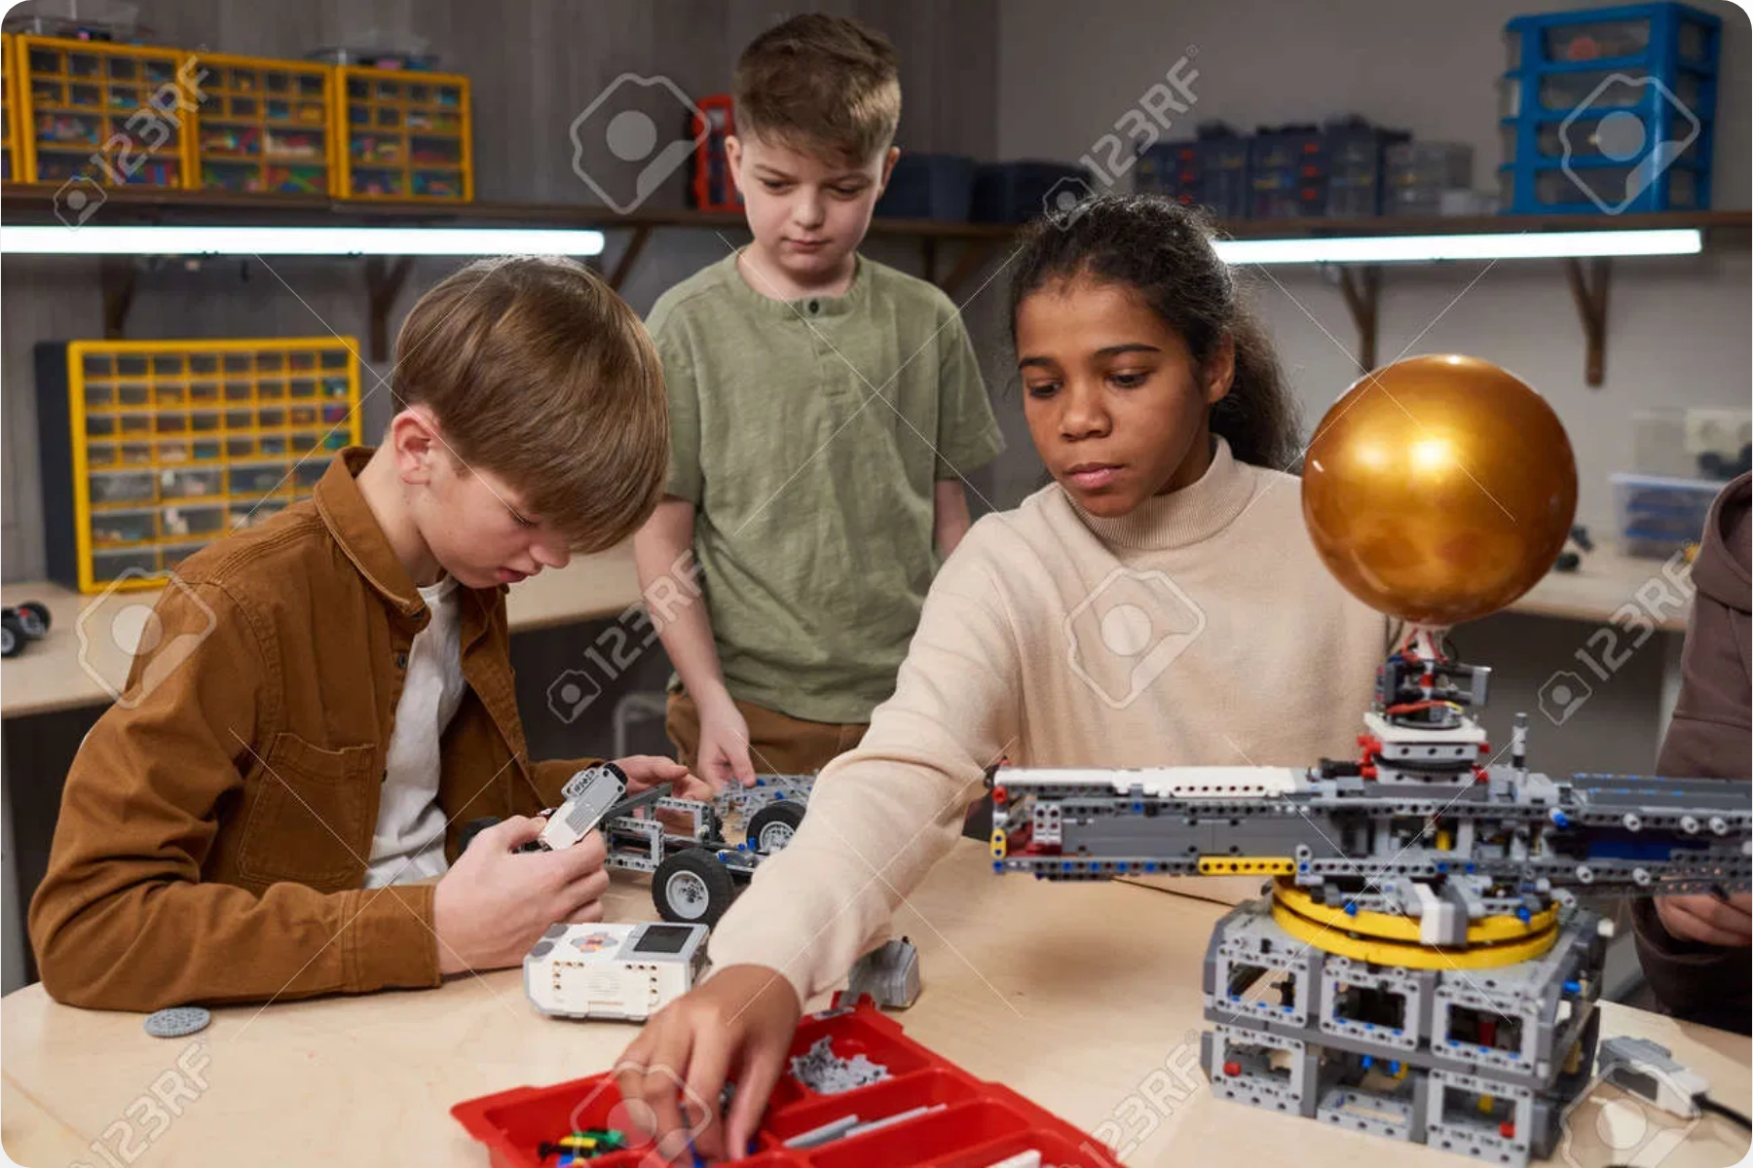




¡Felicitaciones, Exploradores!
Han convertido su chispa en un fuego de felicidad. ¡Han aprendido a planear, construir y celebrar! Ahora, ¡están listos para crear cualquier cosa que se imaginen!
Mapa Creado
Río Navegado
Medalla Ganada
¿Cuál será su próxima gran aventura?

